Slide 1






LayoutNet 논문 해석
2021. 09. 28
AI 융합학부 길다영
https://github.com/sunset1995/pytorch-layoutnet

Slide 2
INDEX
1. Introduction
2. Related Work
3. Approach
4. Experiments
+Conclusion
5. Supplementary Material
3.1 Panoramic image alignment
3.2 Network structure
3.3 Training details
3.4 3D layout optimization
3.5 Extensions
4.1 Cuboid layout for panorama
4.2 Non-cuboid layout for panorama
4.3 Perspective images
5.1 Quantitative Results on LSUN layout Challenge
5.2 B. More Qualitative Results

Slide 3
1. Introduction
LayoutNet: Reconstructing the 3D Room Layout from a Single RGB Image
https://github.com/sunset1995/pytorch-layoutnet

Slide 4
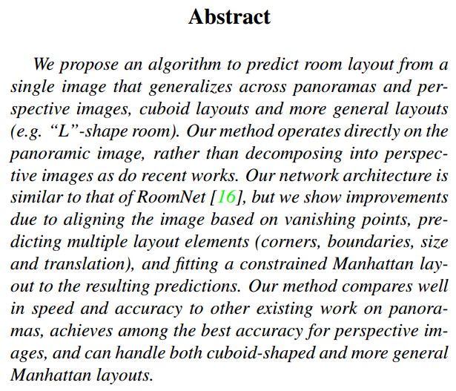
1. Introduction
Abstract
우리는 파노라마와 투시 이미지, 직육면체 레이아웃 및 보다 일반적인 레이아웃(예: "L"자형 룸)에 걸쳐 일반화하는 단일 이미지에서 룸 레이아웃을 예측하는 알고리즘을 제안한다. 이 방법은 최근 작업처럼 원근법 이미지로 분해하지 않고 파노라마 이미지에서 직접 작동한다. 우리의 네트워크 아키텍처는 RoomNet[16]과 유사하지만, 우리는 소실점을 기반으로 이미지를 정렬하고, 다중 레이아웃 요소(모서리, 경계, 크기 및 변환)를 예측하고, 결과 예측에 제한된 맨해튼 레이아웃을 맞추기 때문에 개선을 보여준다. 우리의 방법은 파노라마에 대한 다른 기존 작업과 속도와 정확성을 비교하고 투시 이미지에 대한 최고의 정확도를 달성하며 직육면체 모양과 보다 일반적인 맨해튼 레이아웃을 모두 처리할 수 있다.

Slide 5
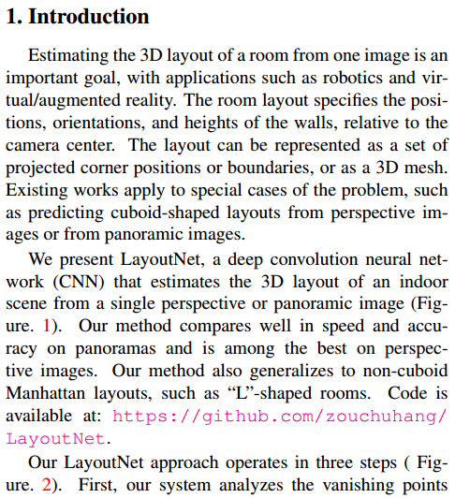
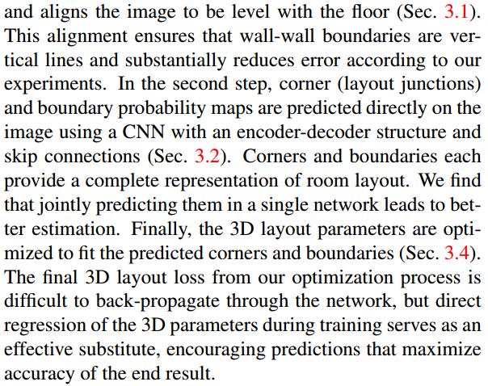
1. Introduction
로봇 공학 및 가상/증강 현실과 같은 응용 프로그램을 사용하여 한 이미지에서 방의 3D 레이아웃을 추정하는 것은 중요한 목표이다. 룸 레이아웃은 카메라 중심을 기준으로 벽의 위치, 방향 및 높이를 지정한다.
레이아웃은 투영된 모서리 위치 또는 경계 세트 또는 3D mesh로 나타낼 수 있다. 기존 작업은 투시 이미지 또는 파노라마 이미지에서 직육면체 모양의 레이아웃을 예측하는 것과 같은 문제의 특별한 경우에 적용된다.
단일 원근법 또는 파노라마 이미지(그림 1)에서 실내 장면의 3D 레이아웃을 추정하는 심층 컨볼루션 신경망(CNN)인 LayoutNet을 제시한다. 우리의 방법은 파노라마의 속도와 정확도에서 비교되며 투시 이미지에서 가장 우수하다.
우리의 방법은 또한 "L"자 모양의 방과 같이 입방체가 아닌 Manhattan layout으로 일반화된다. 코드는 https://github.com/zouchuhang/LayoutNet에서 이용할 수 있다. LayoutNet 접근 방식은 세 단계로 운영된다(그림.2). 첫째, 시스템이 소실점을 분석하고 이미지를 바닥과 수평으로 정렬한다(3.1). 이러한 정렬을 통해 벽면 경계가 수직선임을 보장하고 실험에 따라 오류를 상당히 줄일 수 있다. 둘째, 인코더-디코더 구조와 스킵 연결(3.2)을 가진 CNN을 사용하여 이미지에서 직접 코너(레이아웃 접합)와 경계 확률 맵을 예측한다. 모서리와 경계는 각각 방 배치를 완벽하게 표현해 준다. 우리는 단일 네트워크에서 이들을 공동으로 예측하는 것이 더 나은 추정으로 이어진다는 것을 발견했다. 마지막으로, 3D 레이아웃 매개변수는 예측된 모서리와 경계에 적합하도록 최적화된다(3.4절). 최적화 프로세스의 최종 3D 레이아웃 손실은 네트워크를 통해 역전파하기는 어렵지만, 훈련 중에 3D 매개 변수를 직접 회귀시키는 것이 효과적인 대체물로 작용하여 최종 결과의 정확도를 극대화하는 예측을 장려한다.

Slide 6
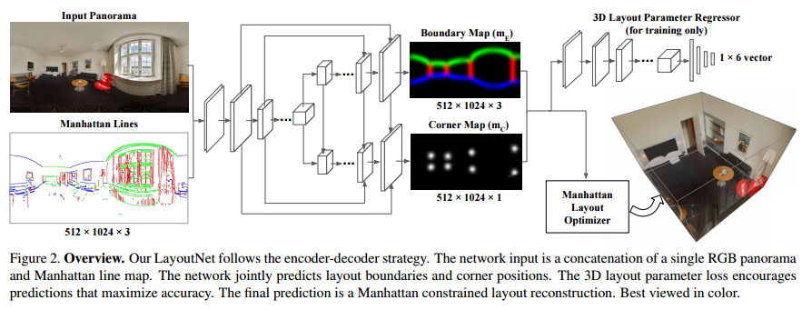
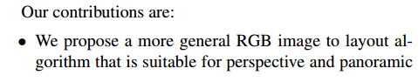
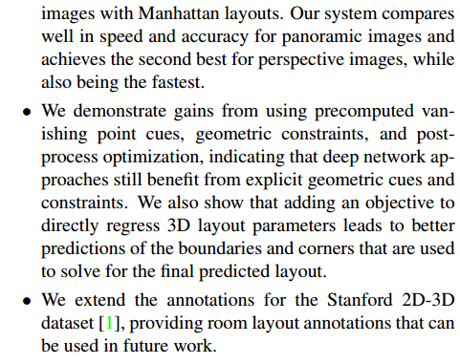
1. Introduction
그림 2 개요.
우리의 LayoutNet은 인코더-디코더 전략을 따른다. 네트워크 입력은 단일 RGB 파노라마와 맨하탄 line map의 결합이다. 네트워크는 레이아웃 경계와 모서리 위치를 공동으로 예측한다. 3D 레이아웃 파라미터 손실은 정확도를 최대화하는 예측을 장려한다. 마지막 예측은 Manhattan 제한 레이아웃 재구성이다. 색상으로 가장 잘 보인다.
기여도는 다음과 같다. • Manhattan layout이 있는 투시 및 파노라마 이미지에 적합한 layout algorithm에 보다 일반적인 RGB 이미지를 제안한다. 우리의 시스템은 파노라마 이미지의 속도와 정확성을 잘 비교하며 투시 이미지에서 두 번째로 우수할 뿐만 아니라 가장 빠르다. • 우리는 사전 계산된 소멸점 단서, 기하학적 제약 조건 및 사후 처리 최적화를 사용함으로써 얻는 이득을 입증하며, 심층 네트워크 접근법이 여전히 명백한 기하학적 단서 및 제약 조건으로부터 이익을 얻고 있음을 나타낸다.
또한 3D 레이아웃 매개 변수를 직접 회귀시키는 목표를 추가하면 최종 예측 레이아웃에 대해 해결하는 데 사용되는 경계와 모서리를 더 잘 예측할 수 있다는 것을 보여준다. • Stanford 2D-3D 데이터 세트[1]에 대한 주석을 확장하여 향후 작업에 사용할 수 있는 룸 레이아웃 주석을 제공한다.

Slide 7
2. Related Work
https://github.com/sunset1995/pytorch-layoutnet

Slide 8
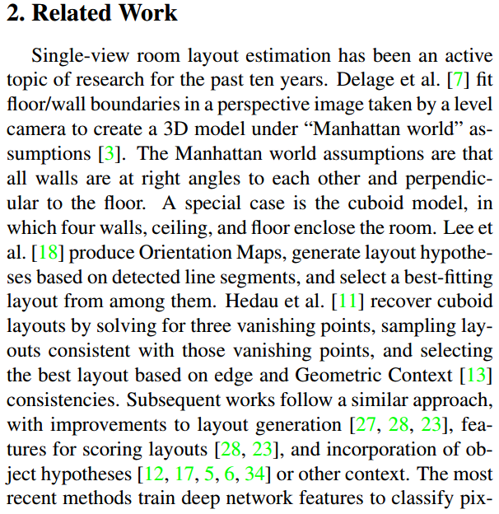
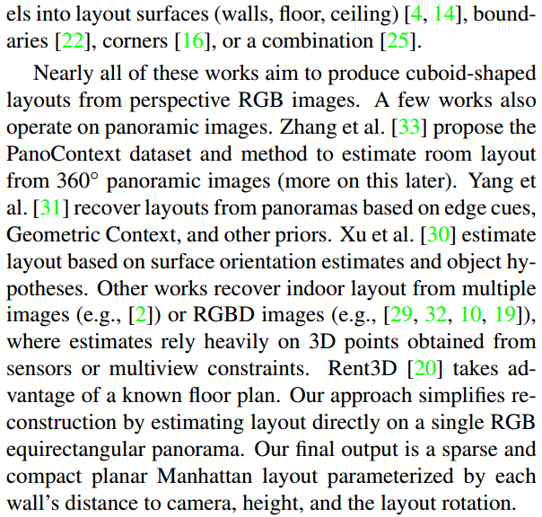
2. Related Work
싱글 뷰 룸 레이아웃 추정은 지난 10년 동안 활발한 연구 주제였다. [7] “Manhattan World" 가정 하에 3D 모델을 만들기 위해 수평 카메라가 촬영한 투시 이미지에 바닥/벽 경계를 맞춘다[3]. Manhattan World의 가정은 모든 벽이 바닥과 직각으로 되어 있다는 것이다. 특별한 경우는 네 개의 벽, 천장 및 바닥이 방을 둘러싸는 직육면체 모델이다.
[18] 방향 지도(를 작성하고, 검출된 선분을 기반으로 레이아웃 가설을 생성하고, 그 중에서 가장 적합한 레이아웃을 선택한다. [11] 소실점 3개를 풀고, 소실점과 일치하는 레이아웃을 샘플링하고, 가장자리와 기하학적 맥락 [13] 일관성을 기반으로 최적의 레이아웃을 선택하여 입체 레이아웃을 복구한다. 후속 작업도 비슷한 접근방식을 따르고 있다. 레이아웃 생성[27, 28, 23]의 개선, 레이아웃 점수를 매기기 위한 기능[28, 23] 및 객체 가설의 통합[12, 17, 5, 6, 34] 또는 기타 맥락. 가장 최근의 방법은 픽셀을 레이아웃 표면(벽, 바닥, 천장) [4, 14], 경계 [22], 모서리 [16] 또는 조합 [25]으로 분류하기 위해 심층 네트워크 기능을 훈련시킨다. 이러한 작업은 거의 모두 원근 RGB 이미지에서 직육면체 모양의 레이아웃을 생성하는 것을 목표로 한다. 파노라마 영상에 대해서도 몇 가지 작업을 수행한다. [33] 360° 파노라마 영상에서 룸 레이아웃을 추정하기 위한 PanoContext 데이터 세트와 방법을 제안한다(나중에 더 자세히 설명). [31] 가장자리 단서, 기하학적 컨텍스트 및 기타 사전 정보를 기반으로 파노라마에서 레이아웃을 복구한다. [30] 표면 방향 추정치 및 객체 가설을 기반으로 레이아웃을 추정한다. 다른 작업은 다중 이미지(예: [2]) 또는 RGBD 이미지(예: [29, 32, 10, 19])에서 실내 레이아웃을 복구한다. 여기서 추정치는 센서 또는 다중 뷰 제약 조건에서 얻은 3D 점에 크게 의존한다. 렌트3D[20]는 알려진 평면도를 이용한다. 우리의 접근 방식은 단일 RGB 등각 파노라마에서 직접 레이아웃을 추정하여 재구성을 단순화한다. 우리의 최종 출력물은 카메라와의 각 벽의 거리, 높이 및 레이아웃 회전으로 매개 변수화된 희박하고 콤팩트한 평면 Manhattan layout이다.

Slide 9
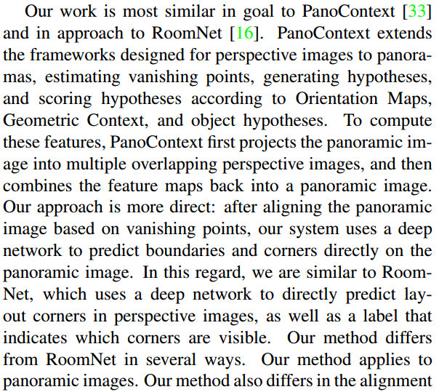
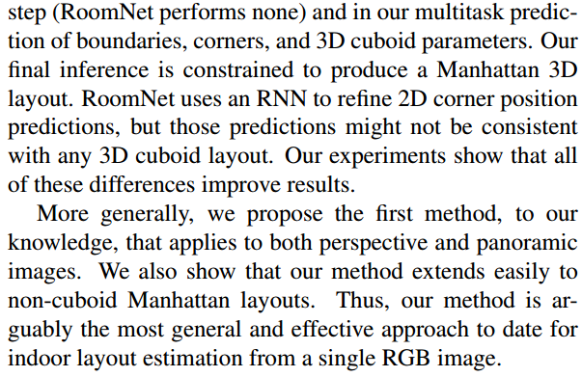
2. Related Work
당사의 작업은 PanoContext[33]와 RoomNet[16]에 대한 접근 방식에서 가장 유사하다. PanoContext는 원근법 이미지를 위해 설계된 프레임워크를 파노라마로 확장하고, 소실점을 추정하며, 가설을 생성하고, 방향 지도, 기하학적 컨텍스트 및 객체 가설에 따라 점수를 매기는 가설을 생성한다. 이러한 형상을 계산하기 위해 PanoContext는 먼저 파노라마 이미지를 여러 개의 겹치는 원근 이미지로 투영한 다음 형상 맵을 다시 파노라마 이미지로 결합한다. 우리의 접근 방식은 보다 직접적이다. 소실점을 기준으로 파노라마 이미지를 정렬한 후, 시스템은 심층 네트워크를 사용하여 파노라마 이미지의 경계와 모서리를 직접 예측한다. 이러한 점에서 우리는 심층 네트워크를 사용하여 투시 이미지의 레이아웃 모서리와 가시적인 모서리를 나타내는 레이블을 직접 예측하는 RoomNet과 유사하다. 우리의 방법은 여러 면에서 RoomNet과 다르다. 우리의 방법은 파노라마 영상에 적용된다. 또한 우리의 방법은 정렬 단계(RoomNet은 아무 것도 수행하지 않음)와 경계, 모서리 및 3D 입체 모수에 대한 다중 작업 예측에서도 다르다. 우리의 최종 추론은 Manhattan 3D 레이아웃을 만드는 데 제약이 있다. RoomNet은 RNN을 사용하여 2D 모서리 위치 예측을 세분화하지만 이러한 예측은 3D 입체 배치와 일치하지 않을 수 있다. 우리의 실험은 이러한 모든 차이가 결과를 개선한다는 것을 보여준다.
보다 일반적으로, 우리는 원근법과 파노라마 이미지 모두에 적용되는 첫 번째 방법을 제안한다. 우리는 또한 우리의 방법이 큐보이드 맨해튼 레이아웃이 아닌 곳까지 쉽게 확장된다는 것을 보여준다. 따라서 우리의 방법은 단일 RGB 이미지에서 실내 레이아웃 추정을 위한 현재까지 가장 일반적이고 효과적인 접근법이다.

Slide 10
3. Approach
3.1 Panoramic image alignment
3.2 Network structure
3.3 Training details
3.4 3D layout optimization
3.5 Extensions
https://github.com/sunset1995/pytorch-layoutnet

Slide 11
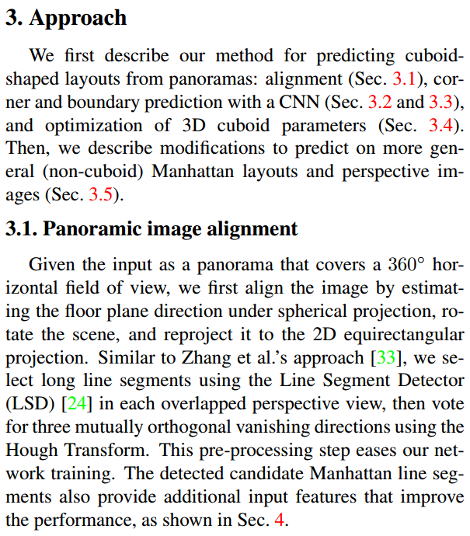
3. Approach
3.1 Panoramic image alignment
먼저 파노라마에서 직육면체 레이아웃을 예측하는 방법에 대해 설명한다. 정렬(3.1), CNN(3.2 및 3.3), 3D 입체 매개변수의 최적화(3.4초)를 포함한 코너 및 경계 예측. 그런 다음 보다 일반적인(non-cuboid) 맨해튼 레이아웃 및 투시 이미지(3.5)에서 예측하기 위한 수정 사항을 설명한다. 3.1. 파노라마 이미지 정렬 360° 수평 시야를 커버하는 파노라마로 입력이 주어지면, 우리는 먼저 구형 투영에서 바닥 평면 방향을 추정하여 이미지를 정렬하고 장면을 회전한 다음 2D 등각 투영으로 다시 투영한다. Zhang 등의 접근법[33]과 유사하게, 우리는 각 중첩된 원근 보기에서 선분 검출기(LSD)[24]를 사용하여 긴 선분을 선택한 다음 Hough Transform을 사용하여 상호 직교 소실 방향 3개에 투표한다. 이 pre-processing 단계는 네트워크 훈련을 용이하게 합니다. 감지된 후보 Manhattan line segments는 또한 (4)에서와 같이 성능을 향상시키는 추가 입력 기능을 제공한다.

Slide 12
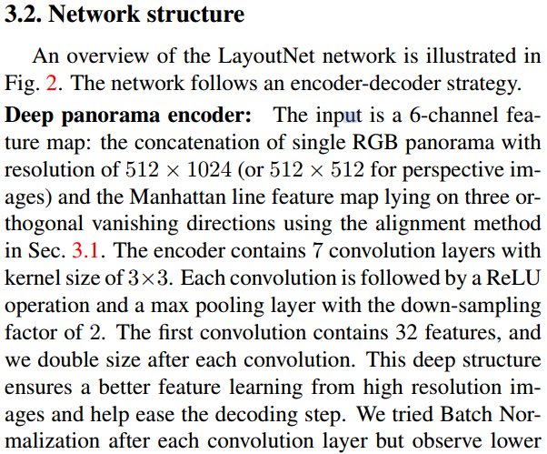
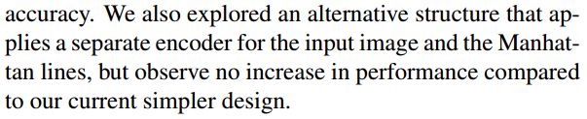
3. Approach
3.2 Network structure
3.2. 네트워크 구조 LayoutNet 네트워크의 개요는 그림 2에 나와 있다. 네트워크는 인코더-디코더 전략을 따른다. 심층 파노라마 인코더: 입력은 6채널 형상도다. : 512 × 1024 (또는 원근 이미지의 경우 512 × 512) 해상도의 단일 RGB 파노라마와 3.1절의 정렬 방법을 사용하여 3개의 직교 소멸 방향에 있는 맨해튼 선 특징 맵의 연결. 인코더는 커널 크기가 3×3인 7개의 컨볼루션 레이어를 포함한다. 각 컨볼루션 다음에는 down-sampling 계수(factor_가 2인 ReLU 연산 및 최대 풀링 계층이 뒤따른다. 첫 번째 컨벤션에는 32가지 feature이 포함되어 있습니다. 우리는 각 컨볼루션 후에 사이즈를 두배로 늘린다. 이 심층 구조는 고해상도 이미지로부터 더 나은 기능 학습을 보장하고 디코딩 단계를 용이하게 한다. 각 컨볼루션 레이어 후에 배치 정규화를 시도했지만 정확도는 낮았다. 우리는 또한 입력 이미지와 Manhattan lines에 대해 별도의 인코더를 적용하는 대체 구조를 탐구했지만 현재의 단순한 설계에 비해 성능 향상을 관찰하지 못했다.

Slide 13
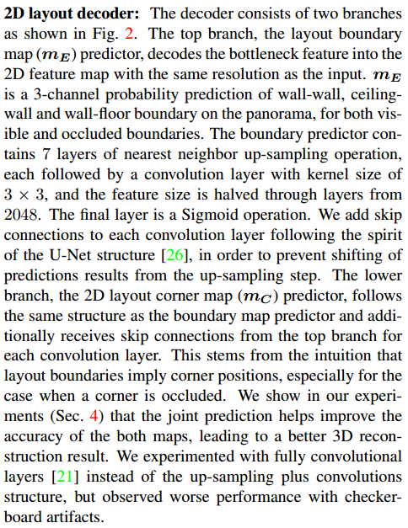
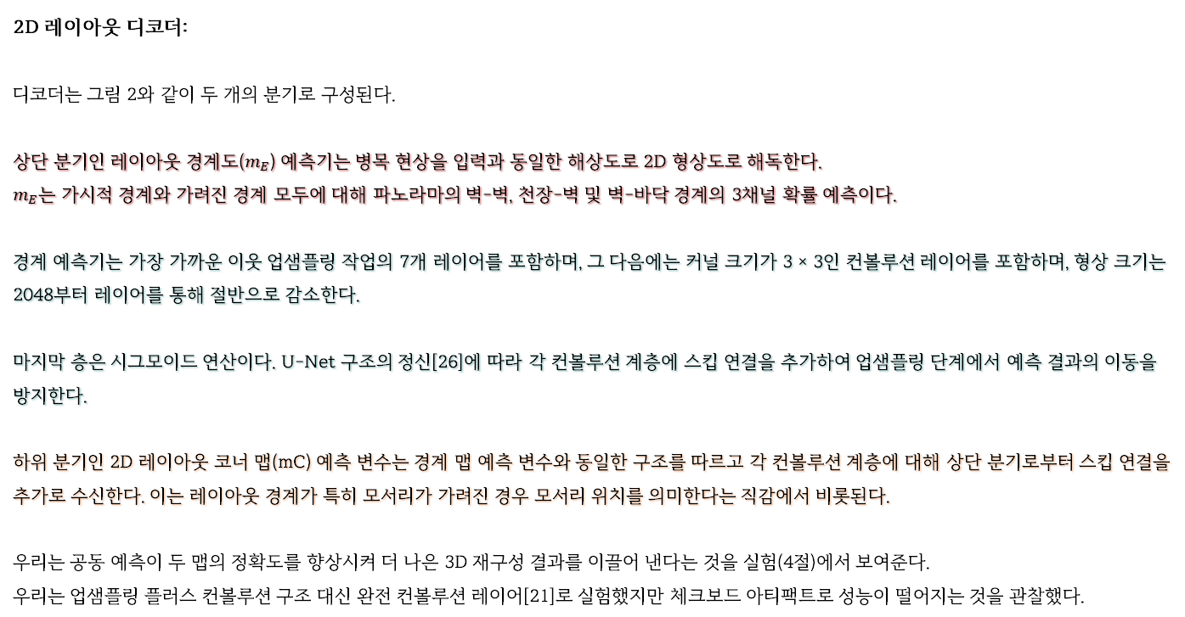
3. Approach
3.2 Network structure
2D 레이아웃 디코더: 디코더는 그림 2와 같이 두 개의 분기로 구성된다. 상단 분기인 레이아웃 경계도($m_{E}$) 예측기는 병목 현상을 입력과 동일한 해상도로 2D 형상도로 해독한다. $m_{E}$는 가시적 경계와 가려진 경계 모두에 대해 파노라마의 벽-벽, 천장-벽 및 벽-바닥 경계의 3채널 확률 예측이다.
경계 예측기는 가장 가까운 이웃 업샘플링 작업의 7개 레이어를 포함하며, 그 다음에는 커널 크기가 3 × 3인 컨볼루션 레이어를 포함하며, 형상 크기는 2048부터 레이어를 통해 절반으로 감소한다. 마지막 층은 시그모이드 연산이다. U-Net 구조의 정신[26]에 따라 각 컨볼루션 계층에 스킵 연결을 추가하여 업샘플링 단계에서 예측 결과의 이동을 방지한다. 하위 분기인 2D 레이아웃 코너 맵(mC) 예측 변수는 경계 맵 예측 변수와 동일한 구조를 따르고 각 컨볼루션 계층에 대해 상단 분기로부터 스킵 연결을 추가로 수신한다. 이는 레이아웃 경계가 특히 모서리가 가려진 경우 모서리 위치를 의미한다는 직감에서 비롯된다. 우리는 공동 예측이 두 맵의 정확도를 향상시켜 더 나은 3D 재구성 결과를 이끌어 낸다는 것을 실험(4절)에서 보여준다. 우리는 업샘플링 플러스 컨볼루션 구조 대신 완전 컨볼루션 레이어[21]로 실험했지만 체크보드 아티팩트로 성능이 떨어지는 것을 관찰했다.

Slide 14
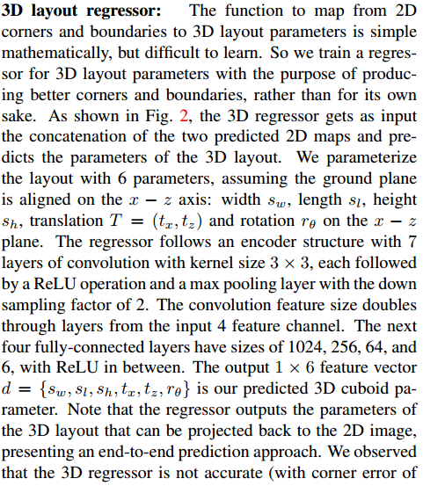
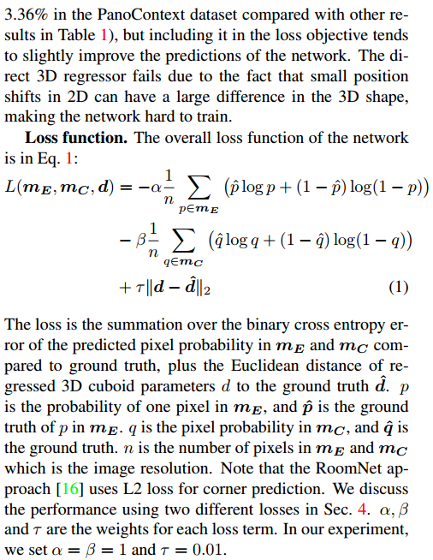
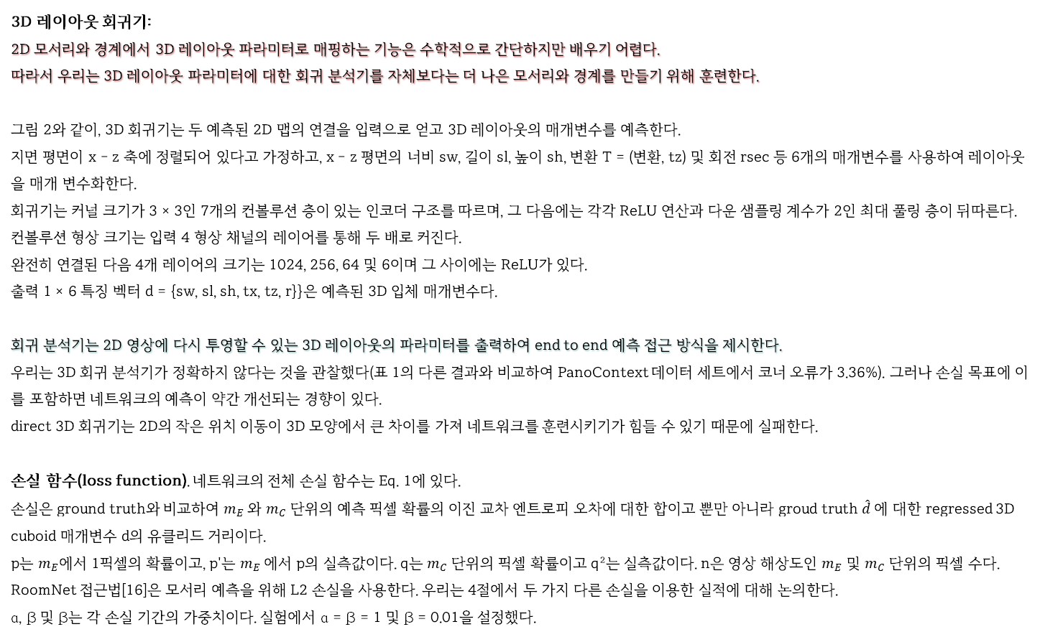
3. Approach
3.2 Network structure
3D 레이아웃 회귀기: 2D 모서리와 경계에서 3D 레이아웃 파라미터로 매핑하는 기능은 수학적으로 간단하지만 배우기 어렵다. 따라서 우리는 3D 레이아웃 파라미터에 대한 회귀 분석기를 자체보다는 더 나은 모서리와 경계를 만들기 위해 훈련한다. 그림 2와 같이, 3D 회귀기는 두 예측된 2D 맵의 연결을 입력으로 얻고 3D 레이아웃의 매개변수를 예측한다. 지면 평면이 x – z 축에 정렬되어 있다고 가정하고, x – z 평면의 너비 sw, 길이 sl, 높이 sh, 변환 T = (변환, tz) 및 회전 rsec 등 6개의 매개변수를 사용하여 레이아웃을 매개 변수화한다. 회귀기는 커널 크기가 3 × 3인 7개의 컨볼루션 층이 있는 인코더 구조를 따르며, 그 다음에는 각각 ReLU 연산과 다운 샘플링 계수가 2인 최대 풀링 층이 뒤따른다. 컨볼루션 형상 크기는 입력 4 형상 채널의 레이어를 통해 두 배로 커진다. 완전히 연결된 다음 4개 레이어의 크기는 1024, 256, 64 및 6이며 그 사이에는 ReLU가 있다. 출력 1 × 6 특징 벡터 d = {sw, sl, sh, tx, tz, r}}은 예측된 3D 입체 매개변수다. 회귀 분석기는 2D 영상에 다시 투영할 수 있는 3D 레이아웃의 파라미터를 출력하여 end to end 예측 접근 방식을 제시한다. 우리는 3D 회귀 분석기가 정확하지 않다는 것을 관찰했다(표 1의 다른 결과와 비교하여 PanoContext 데이터 세트에서 코너 오류가 3.36%). 그러나 손실 목표에 이를 포함하면 네트워크의 예측이 약간 개선되는 경향이 있다. direct 3D 회귀기는 2D의 작은 위치 이동이 3D 모양에서 큰 차이를 가져 네트워크를 훈련시키기가 힘들 수 있기 때문에 실패한다. 손실 함수(loss function). 네트워크의 전체 손실 함수는 Eq. 1에 있다. 손실은 ground truth와 비교하여 $m_{E}$와 $m_{C}$ 단위의 예측 픽셀 확률의 이진 교차 엔트로피 오차에 대한 합이고 뿐만 아니라 groud truth $\hat{d}$에 대한 regressed 3D cuboid 매개변수 d의 유클리드 거리이다.
p는 $m_{E}$에서 1픽셀의 확률이고, p'는 $m_{E}$에서 p의 실측값이다. q는 $m_{C}$ 단위의 픽셀 확률이고 q²는 실측값이다. n은 영상 해상도인 $m_{E}$ 및 $m_{C}$ 단위의 픽셀 수다. RoomNet 접근법[16]은 모서리 예측을 위해 L2 손실을 사용한다. 우리는 4절에서 두 가지 다른 손실을 이용한 실적에 대해 논의한다. α, β 및 β는 각 손실 기간의 가중치이다. 실험에서 α = β = 1 및 β = 0.01을 설정했다.

Slide 15
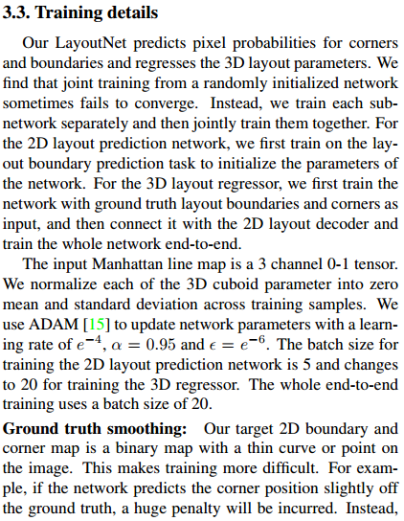
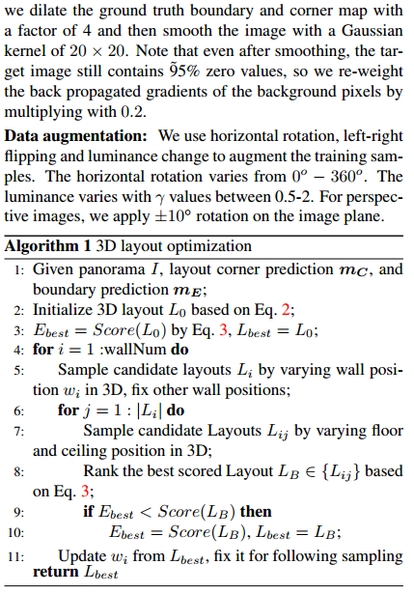
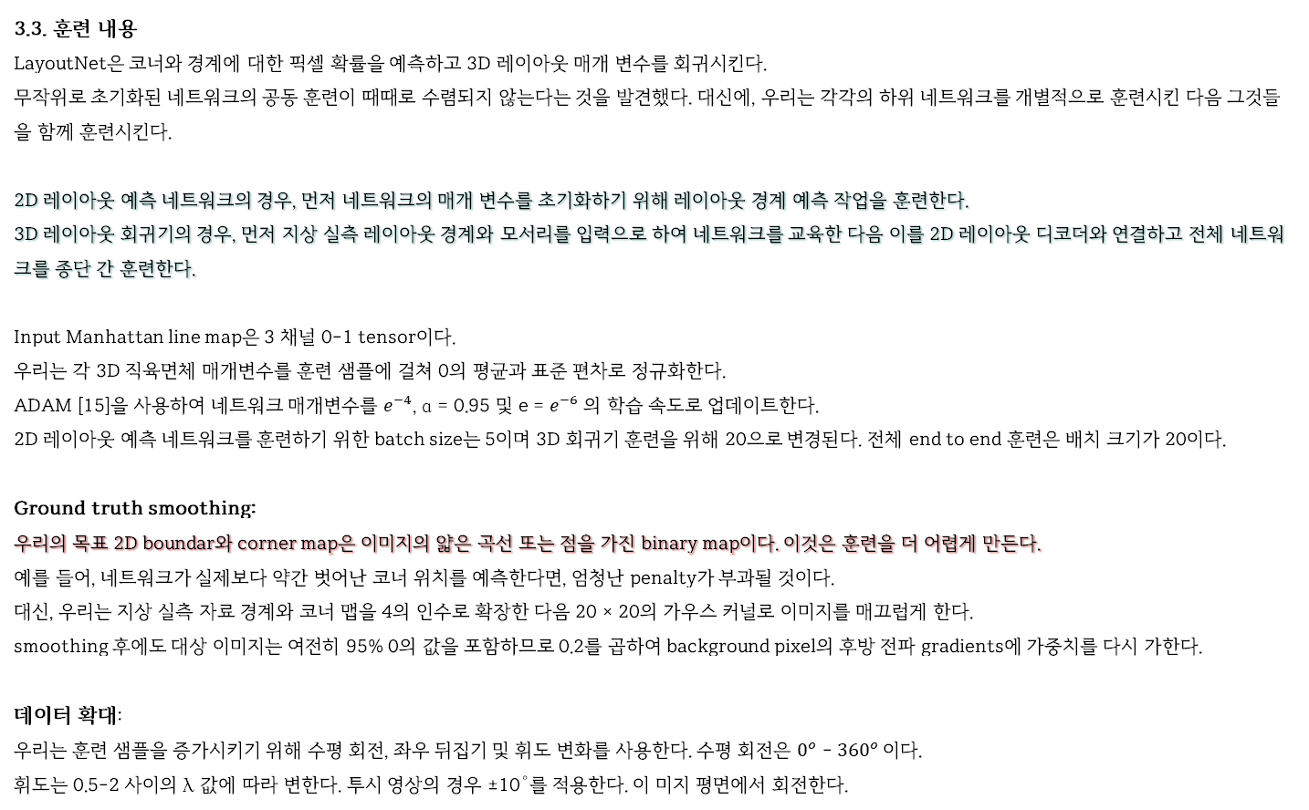
3. Approach
3.3 Training details
3.3. 훈련 내용 LayoutNet은 코너와 경계에 대한 픽셀 확률을 예측하고 3D 레이아웃 매개 변수를 회귀시킨다.
무작위로 초기화된 네트워크의 공동 훈련이 때때로 수렴되지 않는다는 것을 발견했다. 대신에, 우리는 각각의 하위 네트워크를 개별적으로 훈련시킨 다음 그것들을 함께 훈련시킨다. 2D 레이아웃 예측 네트워크의 경우, 먼저 네트워크의 매개 변수를 초기화하기 위해 레이아웃 경계 예측 작업을 훈련한다. 3D 레이아웃 회귀기의 경우, 먼저 지상 실측 레이아웃 경계와 모서리를 입력으로 하여 네트워크를 교육한 다음 이를 2D 레이아웃 디코더와 연결하고 전체 네트워크를 종단 간 훈련한다. Input Manhattan line map은 3 채널 0-1 tensor이다. 우리는 각 3D 직육면체 매개변수를 훈련 샘플에 걸쳐 0의 평균과 표준 편차로 정규화한다. ADAM [15]을 사용하여 네트워크 매개변수를 $e^{−4}$, α = 0.95 및 e = $e^{−6}$의 학습 속도로 업데이트한다. 2D 레이아웃 예측 네트워크를 훈련하기 위한 batch size는 5이며 3D 회귀기 훈련을 위해 20으로 변경된다. 전체 end to end 훈련은 배치 크기가 20이다. Ground truth smoothing: 우리의 목표 2D boundar와 corner map은 이미지의 얇은 곡선 또는 점을 가진 binary map이다. 이것은 훈련을 더 어렵게 만든다. 예를 들어, 네트워크가 실제보다 약간 벗어난 코너 위치를 예측한다면, 엄청난 penalty가 부과될 것이다. 대신, 우리는 지상 실측 자료 경계와 코너 맵을 4의 인수로 확장한 다음 20 × 20의 가우스 커널로 이미지를 매끄럽게 한다. smoothing 후에도 대상 이미지는 여전히 95% 0의 값을 포함하므로 0.2를 곱하여 background pixel의 후방 전파 gradients에 가중치를 다시 가한다. 데이터 확대:
우리는 훈련 샘플을 증가시키기 위해 수평 회전, 좌우 뒤집기 및 휘도 변화를 사용한다. 수평 회전은 $0^{o}$ - ${360}^{o}$ 이다. 휘도는 0.5-2 사이의 λ 값에 따라 변한다. 투시 영상의 경우 ±10˚를 적용한다. 이 미지 평면에서 회전한다.

Slide 16
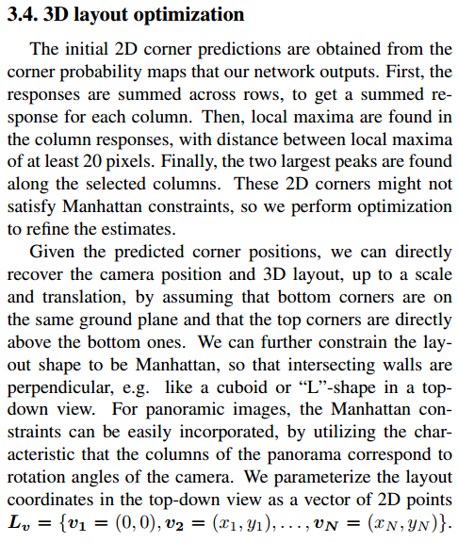
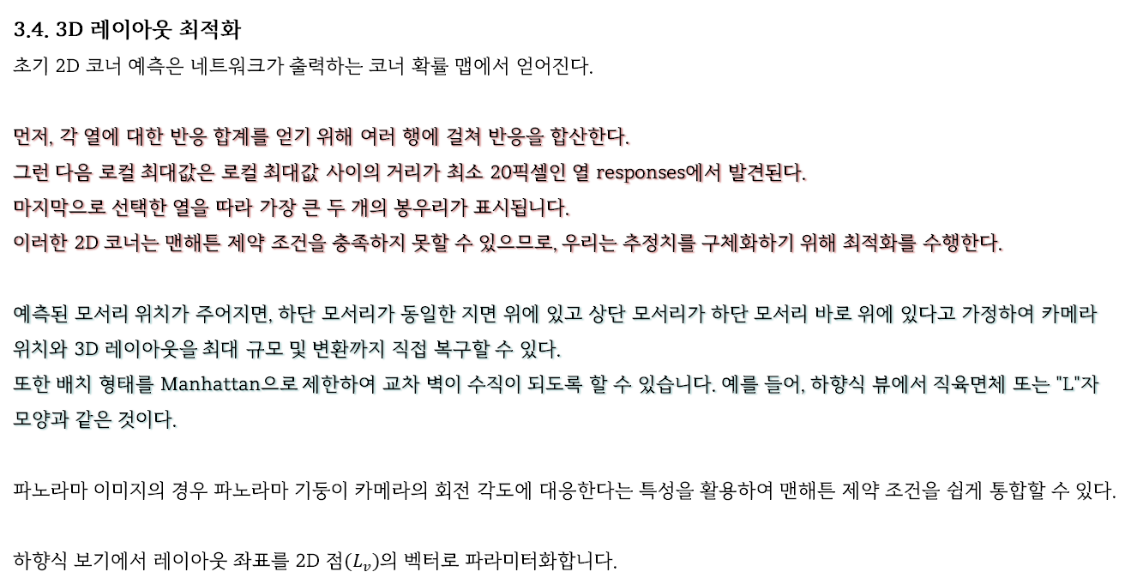
3. Approach
3.4 3D layout optimization
3.4. 3D 레이아웃 최적화 초기 2D 코너 예측은 네트워크가 출력하는 코너 확률 맵에서 얻어진다. 먼저, 각 열에 대한 반응 합계를 얻기 위해 여러 행에 걸쳐 반응을 합산한다. 그런 다음 로컬 최대값은 로컬 최대값 사이의 거리가 최소 20픽셀인 열 responses에서 발견된다. 마지막으로 선택한 열을 따라 가장 큰 두 개의 봉우리가 표시됩니다. 이러한 2D 코너는 맨해튼 제약 조건을 충족하지 못할 수 있으므로, 우리는 추정치를 구체화하기 위해 최적화를 수행한다. 예측된 모서리 위치가 주어지면, 하단 모서리가 동일한 지면 위에 있고 상단 모서리가 하단 모서리 바로 위에 있다고 가정하여 카메라 위치와 3D 레이아웃을 최대 규모 및 변환까지 직접 복구할 수 있다. 또한 배치 형태를 Manhattan으로 제한하여 교차 벽이 수직이 되도록 할 수 있습니다. 예를 들어, 하향식 뷰에서 직육면체 또는 "L"자 모양과 같은 것이다. 파노라마 이미지의 경우 파노라마 기둥이 카메라의 회전 각도에 대응한다는 특성을 활용하여 맨해튼 제약 조건을 쉽게 통합할 수 있다. 하향식 보기에서 레이아웃 좌표를 2D 점${(L}_{v})$의 벡터로 파라미터화합니다.

Slide 17
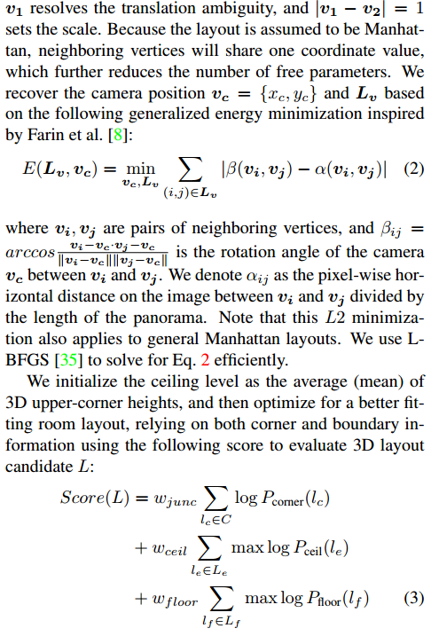
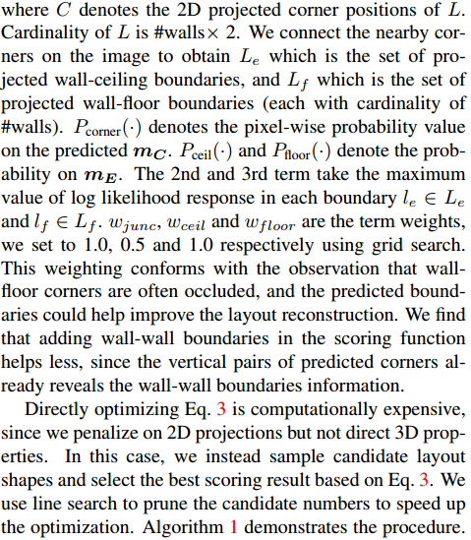
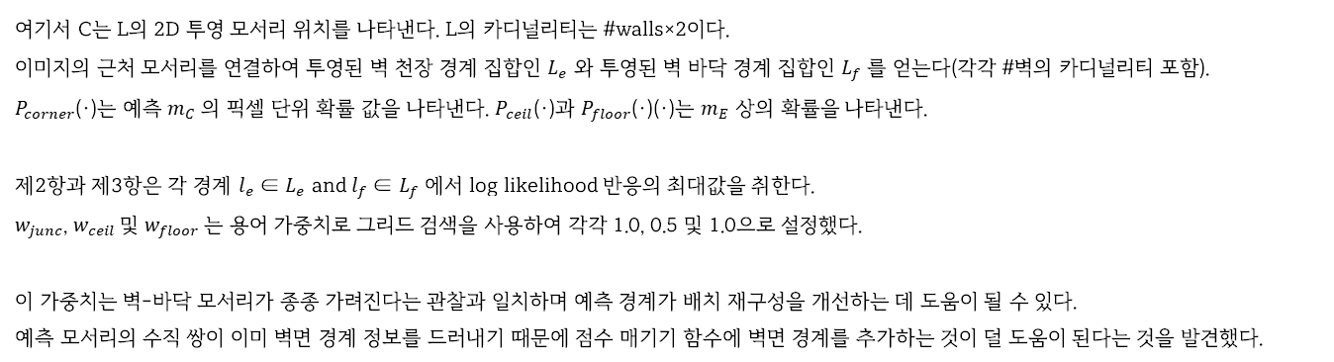
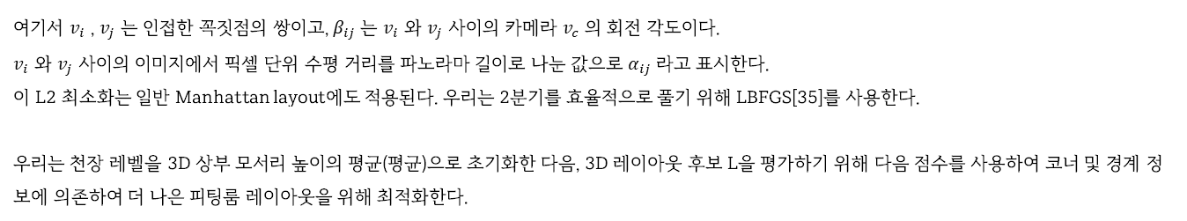
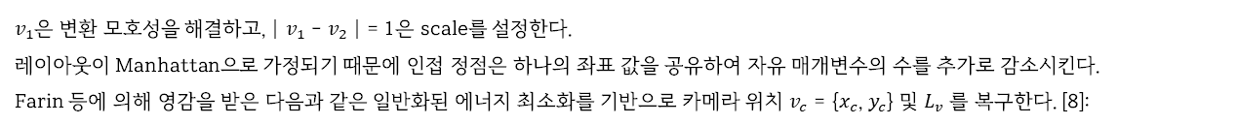
3. Approach
3.4 3D layout optimization
$v_{1}$은 변환 모호성을 해결하고, | $v_{1}$ - $v_{2}$| = 1은 scale를 설정한다. 레이아웃이 Manhattan으로 가정되기 때문에 인접 정점은 하나의 좌표 값을 공유하여 자유 매개변수의 수를 추가로 감소시킨다. Farin 등에 의해 영감을 받은 다음과 같은 일반화된 에너지 최소화를 기반으로 카메라 위치 $v_{c}$ = {$x_{c}$, $y_{c}$} 및 $L_{v}$를 복구한다. [8]:
여기서 $v_{i}$ , $v_{j}$ 는 인접한 꼭짓점의 쌍이고, $β_{ij}$ 는 $v_{i}$ 와 $v_{j}$ 사이의 카메라 $v_{c}$ 의 회전 각도이다. $v_{i}$ 와 $v_{j}$ 사이의 이미지에서 픽셀 단위 수평 거리를 파노라마 길이로 나눈 값으로 $α_{ij}$ 라고 표시한다. 이 L2 최소화는 일반 Manhattan layout에도 적용된다. 우리는 2분기를 효율적으로 풀기 위해 LBFGS[35]를 사용한다. 우리는 천장 레벨을 3D 상부 모서리 높이의 평균(평균)으로 초기화한 다음, 3D 레이아웃 후보 L을 평가하기 위해 다음 점수를 사용하여 코너 및 경계 정보에 의존하여 더 나은 피팅룸 레이아웃을 위해 최적화한다.
여기서 C는 L의 2D 투영 모서리 위치를 나타낸다. L의 카디널리티는 #walls×2이다. 이미지의 근처 모서리를 연결하여 투영된 벽 천장 경계 집합인 $L_{e}$ 와 투영된 벽 바닥 경계 집합인 $L_{f}$ 를 얻는다(각각 #벽의 카디널리티 포함). $P_{corner}$(·)는 예측 $m_{C}$ 의 픽셀 단위 확률 값을 나타낸다. $P_{ceil}$(·)과 $P_{floor}$(·)(·)는 $m_{E}$ 상의 확률을 나타낸다. 제2항과 제3항은 각 경계 $l_{e}$ ∈ $L_{e}$ and $l_{f}$ ∈ $L_{f}$ 에서 log likelihood 반응의 최대값을 취한다. $w_{junc}$, $w_{ceil}$및 $w_{floor}$는 용어 가중치로 그리드 검색을 사용하여 각각 1.0, 0.5 및 1.0으로 설정했다. 이 가중치는 벽-바닥 모서리가 종종 가려진다는 관찰과 일치하며 예측 경계가 배치 재구성을 개선하는 데 도움이 될 수 있다. 예측 모서리의 수직 쌍이 이미 벽면 경계 정보를 드러내기 때문에 점수 매기기 함수에 벽면 경계를 추가하는 것이 덜 도움이 된다는 것을 발견했다.

Slide 18
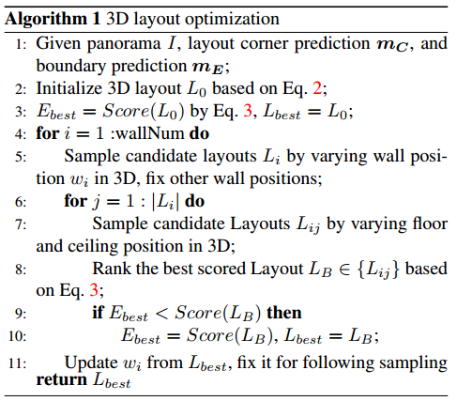
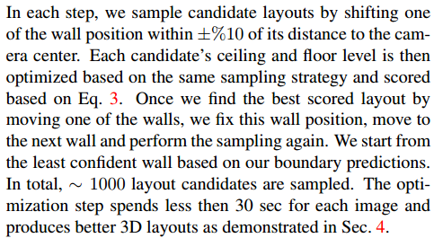
3. Approach
3.4 3D layout optimization
Eq. 3을 직접 최적화하는 것은 계산 비용이 많이 든다. 2D 투영에는 불이익을 주지만 직접 3D 속성은 그렇지 않기 때문이다. 이 경우 대신 후보 레이아웃 모양을 샘플링하고 Eq. 3을 기준으로 최상의 점수 결과를 선택한다.
우리는 최적화 속도를 높이기 위해 후보 번호를 제거하기 위해 line 검색을 사용한다.
알고리즘 1은 절차를 보여준다. 각 단계에서 카메라 중심까지의 거리의 ±% 10 내에서 벽 위치 중 하나를 이동하여 후보 레이아웃을 샘플링한다. 그런 다음 각 후보자의 천장 및 바닥 수준은 동일한 샘플링 전략을 기반으로 최적화되고 Eq. 3을 기준으로 점수를 매긴다. 벽 중 하나를 이동하여 가장 좋은 점수를 얻은 레이아웃을 찾으면 이 벽 위치를 수정하고 다음 벽으로 이동한 후 샘플링을 다시 수행한다. 우리는 경계 예측을 바탕으로 가장 신뢰도가 낮은 벽에서 출발한다. 총 최대 1000개의 레이아웃 후보가 샘플링된다.
최적화 단계는 각 영상에 대해 30초 미만의 시간이 소요되며 4절에 설명된 것처럼 더 나은 3D 레이아웃을 생성합니다.

Slide 19
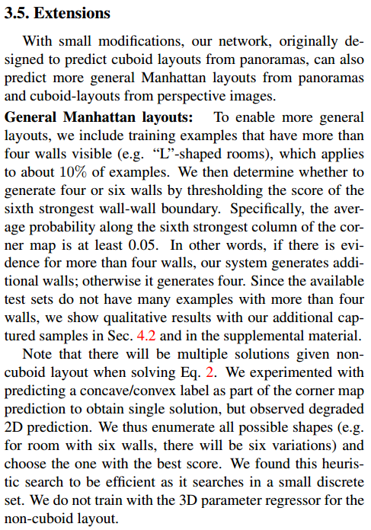
3. Approach
3.5 Extensions
3.5. 확장 기능 원래 파노라마에서 직육면체 레이아웃을 예측하도록 설계된 우리의 네트워크는 또한 파노라마에서 보다 일반적인 Manhattan layout을 예측하고 투시 이미지에서 직육면체 레이아웃을 예측할 수 있다. 일반 Manhattan layout: 보다 일반적인 배치를 가능하게 하기 위해, 우리는 약 10%의 예에 적용되는 4개 이상의 벽이 보이는 훈련 예(예: "L"자형 방)를 포함한다. 그런 다음 6번째로 강한 벽면 경계의 점수를 임계값으로 지정하여 벽을 4개 또는 6개 생성할지 여부를 결정한다. 구체적으로, 코너 맵의 여섯 번째 가장 강한 열에 따른 평균 확률은 0.05 이상이다. 다시 말해, 4개 이상의 벽에 대한 증거가 있다면, 우리의 시스템은 추가적인 벽을 만들어낸다. 그렇지 않으면 4가 된다. 사용 가능한 시험 세트에는 벽이 4개 이상인 예가 많지 않기 때문에 4.2절과 보충 재료에서 추가로 캡처한 샘플로 정성적 결과를 보여준다. Eq. 2를 풀 때 non-cuboid 레이아웃이 주어진 여러 솔루션이 있다는 점에 유의해라. 단일 솔루션을 얻기 위해 코너 맵 예측의 일부로 오목/볼록 레이블을 예측하는 실험을 했지만 성능이 저하된 2D 예측을 관찰했다. 따라서 가능한 모든 모양을 열거한다(예:벽이 6개인 방의 경우, 6가지 변형이 있을 것입니다) 그리고 가장 좋은 점수를 가진 방을 골라라.
우리는 이 발견적 검색이 작은 이산 집합에서 검색할 때 효율적이라는 것을 발견했다. Non-couboid 레이아웃에 대해서는 3D 매개 변수 회귀 분석기로 훈련하지 않는다.

Slide 20
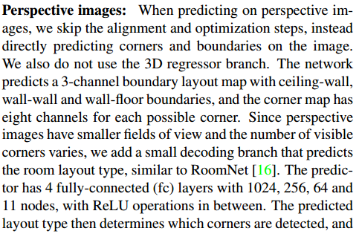
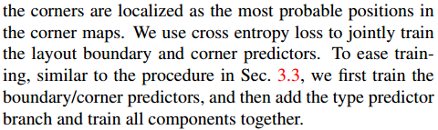
3. Approach
3.5 Extensions
투시 이미지: 투시 이미지를 예측할 때, 우리는 이미지의 모서리와 경계를 직접 예측하는 대신 정렬 및 최적화 단계를 건너뛴다. 우리는 또한 regressor branch를 사용하지 않는다. 네트워크는 천장 벽, 벽면 및 벽면 경계가 있는 3채널 경계 레이아웃 맵을 예측하고 코너 맵에는 가능한 각 코너에 대해 8개의 채널이 있다. 투시 영상은 시야가 작고 보이는 모서리의 수가 다양하기 때문에 RoomNet[16]과 유사하게 룸 레이아웃 유형을 예측하는 작은 디코딩 분기를 추가한다. 예측 변수에는 1024, 256, 64 및 11개의 노드가 있는 4개의 완전히 연결된 (fc) 계층이 있으며 그 사이에는 ReLU 작업이 있다. 그런 다음 예측 레이아웃 유형에 따라 탐지되는 모서리가 결정되고 모서리는 모서리 맵에서 가장 가능성이 높은 위치로 현지화된다. 교차 엔트로피 손실을 사용하여 레이아웃 경계 및 코너 예측 변수를 공동으로 훈련한다. 3.3항의 절차와 유사한 훈련을 용이하게 하기 위해 먼저 경계/모서 예측 변수를 교육한 다음 유형 예측 변수 분기를 추가하고 모든 성분을 함께 교육한다.

Slide 21
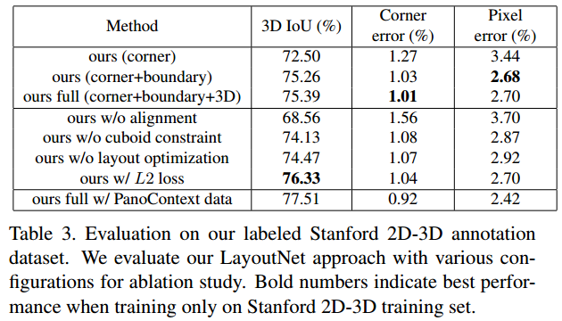
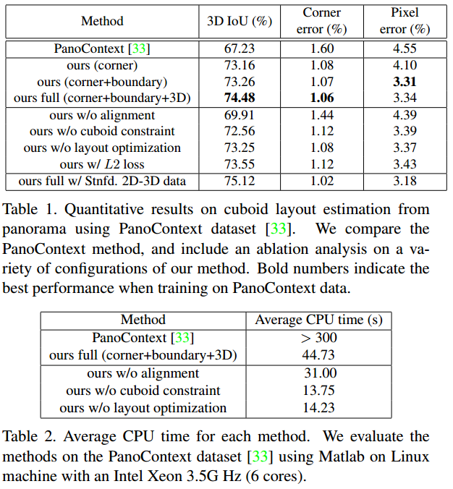
3. Approach
3.5 Extensions
표 1. PanoContext 데이터 세트를 사용한 파노라마의 직육면체 레이아웃 추정에 대한 정량적 결과 [33] PanoContext 방법을 비교하고 방법의 다양한 구성에 대한 절제 분석을 포함한다. 굵은 숫자는 PanoContext 데이터에 대한 교육 시 최상의 성능을 나타낸다.
표 2. 각 메서드의 평균 CPU 시간.
ntel Xeon 3.5G Hz(6코어)를 사용하는 Linux 머신의 Matlab을 사용하여 PanoContext 데이터 세트[33]에서 방법을 평가한다.
표 3. 당사의 레이블링된 Stanford 2D-3D 주석 데이터 세트에 대한 평가. 절제 연구를 위한 다양한 개념으로 LayoutNet 접근 방식을 평가한다.
굵은 숫자는 Stanford 2D-3D 교육 세트에서만 교육을 받을 때 최상의 성능을 나타낸다.

Slide 22
4. Experiments
+Conclusion
https://github.com/sunset1995/pytorch-layoutnet

Slide 23
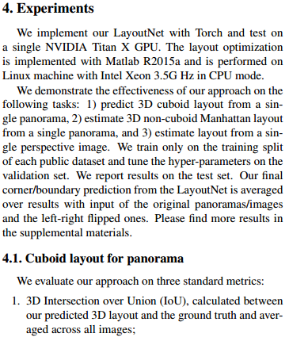
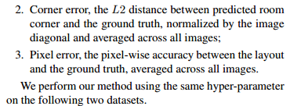
4. Experiments
4.1 Cuboid layout for panorama
4. 실험 Torch를 사용하여 LayoutNet을 구현하고 단일 NVIDIA Titan X GPU에서 테스트한다. 레이아웃 최적화는 Matlab R2015a로 구현되며 CPU 모드의 Intel Xeon 3.5G Hz를 사용하는 Linux 시스템에서 수행된다. 다음 작업에 대한 접근 방식의 효과를 입증한다. 1) 단일 파노라마에서 3D 직육면체 레이아웃을 예측한다. 2) 단일 파노라마에서 3D non-cuboid Manhattan layout을 추정하며
3) 단일 원근 이미지에서 레이아웃을 추정한다. 우리는 각 공개 데이터 세트의 훈련 분할에 대해서만 훈련하고 검증 세트의 하이퍼 파라미터를 조정한다. 테스트 세트에 결과를 보고한다. LayoutNet의 마지막 코너/경계 예측은 원본 파노라마/이미지와 왼쪽-오른쪽 플립된 이미지의 입력으로 결과에 대한 평균을 구한다. 보충 자료에서 더 많은 결과를 찾아 주십시오. 4.1. 파노라마의 입체 배치 다음 세 가지 표준 메트릭에 대한 접근 방식을 평가한다. 1. 예측된 3D 레이아웃과 실측 자료 사이에서 계산되고 모든 이미지에서 평균화된 3D 교차점(IoU) 2. 코너 오차, 예측된 룸 코너와 지상 실측값 사이의 L2 거리, 이미지 대각선에 의해 정규화되고 모든 이미지에 걸쳐 평균화된다. 3. 레이아웃과 실측값 사이의 픽셀 단위 정확도인 픽셀 오차는 모든 이미지에서 평균이었다. 다음 두 데이터 세트에 대해 동일한 하이퍼 파라미터를 사용하여 방법을 수행한다.

Slide 24
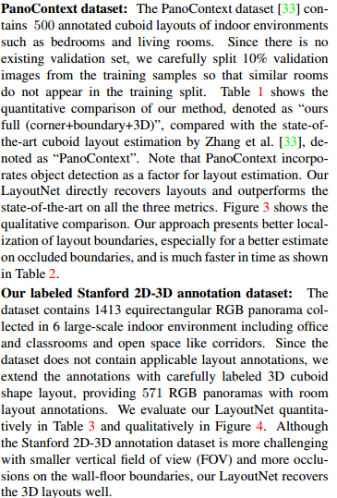
4. Experiments
4.1 Cuboid layout for panorama
PanoContext 데이터 집합:
PanoContext 데이터 세트[33]에는 침실 및 거실과 같은 실내 환경의 주석이 달린 500개의 직육면체 레이아웃이 포함되어 있다. 기존 유효성 검사 세트가 없으므로 훈련 분할에 유사한 검사실이 나타나지 않도록 훈련 샘플에서 10% 유효성 검사 이미지를 신중하게 분할했다.
표 1은 Zhang 등의 최첨단 입방체 레이아웃 추정과 비교하여 "전체(코너+경계+3D)"로 표시된 우리 방법의 정량적 비교를 보여준다. [33], "PanoContext"로 표시된다. PanoContext는 레이아웃 추정 요소로 객체 탐지를 통합한다. LayoutNet은 레이아웃을 직접 복구하고 세 가지 측정 기준 모두에서 최첨단 성능을 능가한다. 그림 3은 정성적 비교를 보여준다. 우리의 접근 방식은 특히 막힌 경계에 대한 더 나은 추정을 위해 레이아웃 경계에 대한 더 나은 현지화를 제시하며 표 2에 나타난 것처럼 시간이 훨씬 빠르다. 스탠포드 2D-3D 주석 데이터 세트:
데이터 세트에는 사무실과 교실, 복도와 같은 개방된 공간을 포함한 6개의 대규모 실내 환경에서 수집된 1413개의 등각형 RGB 파노라마가 포함되어 있다. 데이터 세트에는 적용할 수 있는 레이아웃 주석이 포함되어 있지 않기 때문에 조심스럽게 레이블이 지정된 3D 입체 도형 레이아웃으로 주석을 확장하여 571개의 RGB 파노라마와 룸 레이아웃 주석을 제공한다. 표 3에서는 layoutnet을 양적으로, 그림 4에서는 질적으로 평가한다. Stanford 2D-3D 주석 데이터 세트는 수직 시야(FOV)가 작고 벽과 바닥 경계에 더 많은 막힘이 있을 때 더 어렵지만, LayoutNet은 3D 레이아웃을 잘 복구한다.

Slide 25
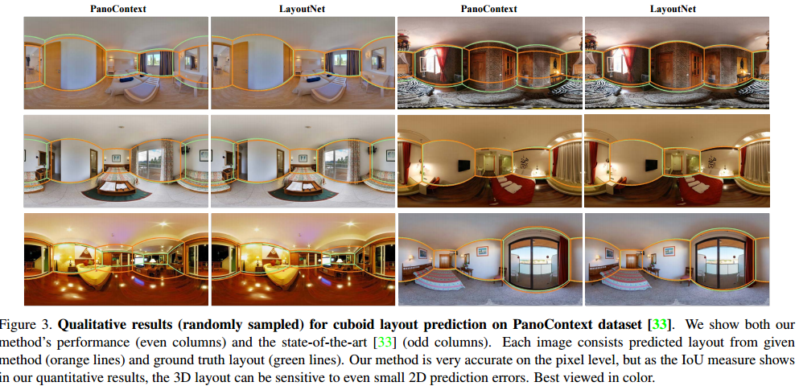
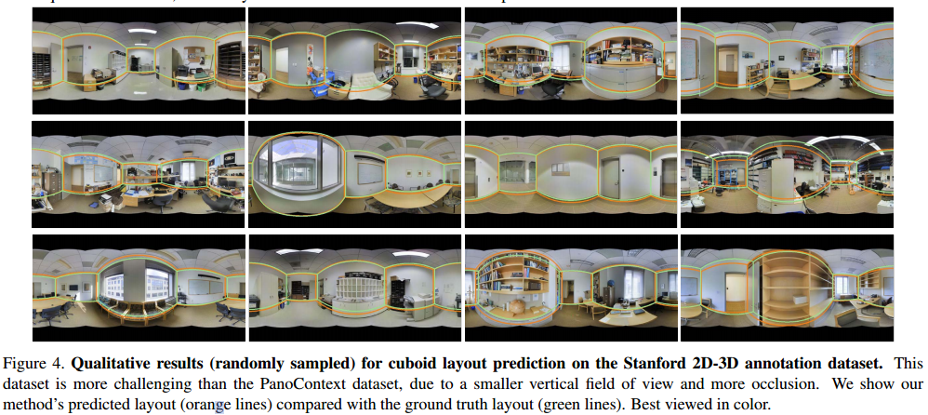
4. Experiments
4.1 Cuboid layout for panorama
그림 3. PanoContext 데이터 세트의 직육면체 레이아웃 예측에 대한 정성적 결과(랜덤 샘플링) [33]. 우리는 방법의 성능(짝수 열)과 최첨단 [33](홀수 열)을 모두 보여준다. 각 이미지는 지정된 방법(주황색 선)과 실제 실측선(녹색 선)의 예측 레이아웃으로 구성된다. 우리의 방법은 픽셀 레벨에서 매우 정확하지만, IoU 측정값이 정량적 결과에 나타나듯이, 3D 레이아웃은 작은 2D 예측 오류에도 민감할 수 있다. 색상으로 가장 잘 보인다.
그림 4. Stanford 2D-3D 주석 데이터 세트의 입방체 레이아웃 예측에 대한 정성적 결과(무작위 샘플링). 이 데이터 세트는 수직 시야가 작고 폐색성이 높기 때문에 PanoContext 데이터 세트보다 더 어렵다. 우리는 지상 실측 자료 레이아웃(녹색 선)과 비교하여 방법의 예측 레이아웃(주황색 선)을 보여준다. 색상으로 가장 잘 보인다.

Slide 26
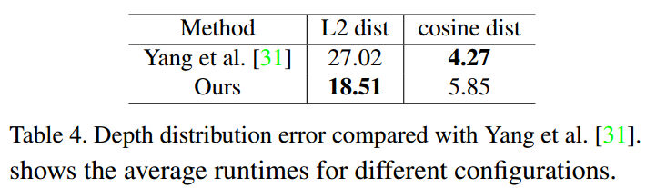
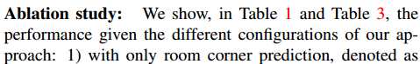
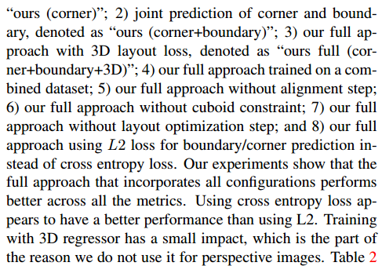
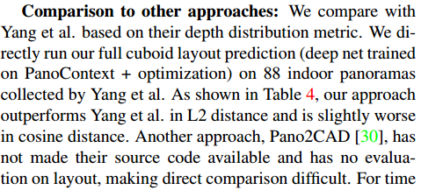
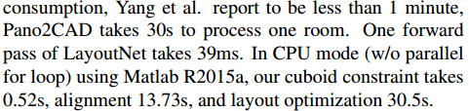
4. Experiments
절제 스터디: 우리는 표 1과 표 3에서 접근 방식의 다양한 구성에 따른 성능을 보여준다. 1) 객실 모서리 예측만 포함하며, "우리의 (예측)"으로 표시된다. 2) 귀퉁이와 경계의 공동예측, 즉 "우리의 (구간+경계)", 3) "전체(모서리+경계+3D)"로 표시된 3D 레이아웃 손실에 대한 전체 접근 방식 4) 결합된 데이터 세트에 대해 훈련된 전체 접근 방식 5) 정렬 단계 없이 전체 접근 방식 6) 직육면체 제약이 없는 완전한 접근 방식,
7) 레이아웃 최적화 단계 없는 완전한 접근 방식, 8) 교차 엔트로피 손실 대신 경계/모서리 예측을 위해 L2 손실을 사용하는 전체 접근법. 우리의 실험에 따르면 모든 구성을 통합하는 전체 접근 방식이 모든 metricd에서 더 나은 성능을 발휘한다. 교차 엔트로피 손실을 사용하는 것이 L2를 사용하는 것보다 더 나은 성능을 가진 것으로 보인다. 3D 회귀기를 사용한 훈련은 영향이 적으며, 이것이 우리가 원근법 이미지에 사용하지 않는 이유의 일부이다. 다른 접근 방식과의 비교: 우리는 깊이 분포 지표를 바탕으로 양 교수 등과 비교한다. 우리는 Yang 등이 수집한 88개의 실내 파노라마에서 전체 입방체 레이아웃 예측(PanoContext + 최적화에 대해 훈련된 심층 네트)을 직접 실행한다. 표 4와 같이, 우리의 접근 방식은 Yang 등을 능가한다. L2 거리에서는 코사인 거리에서는 약간 더 나쁘다. 다른 접근 방식, Pano2CAD [30]은 소스 코드를 사용할 수 있도록 하지 않았으며 레이아웃에 대한 평가도 없으므로 직접 비교가 어렵다. 시간 소모를 위해, Yang 등은 1분 미만이라고 보고한다, Pano2CAD는 방 하나를 처리하는 데 30초가 걸립니다. LayoutNet의 전진 패스는 39ms가 소요됩니다. Matlab R2015a를 사용하는 CPU 모드(루프의 경우 병렬 포함)에서 입방체 제약 조건은 0.52초, 정렬 13.73초 및 레이아웃 최적화 30.5초가 걸린다.
4.1 Cuboid layout for panorama
표 4 양 교수 등과 비교한 깊이 분포 오차. [31]. 에는 다양한 구성의 평균 실행 시간이 표시된다.

Slide 27
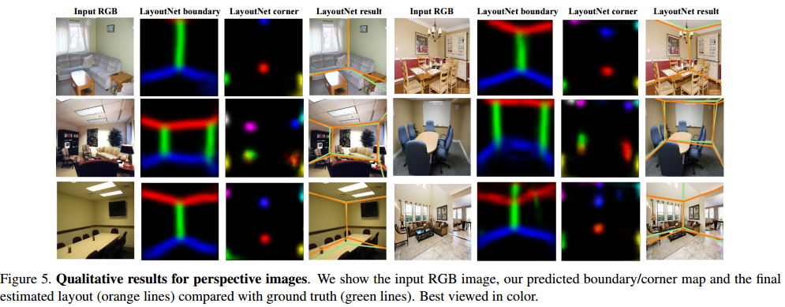
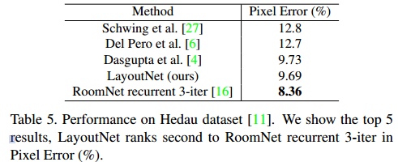
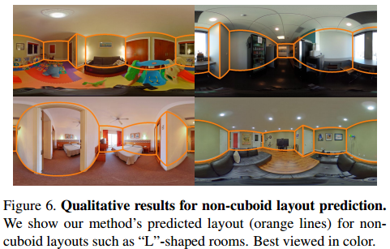
4. Experiments
4.1 Cuboid layout for panorama
그림 5. 투시 이미지에 대한 정성적 결과. 입력 RGB 이미지, 예측 경계/모서리 지도 및 최종 추정 레이아웃(주황색 선)을 실측 자료(녹색 선)와 비교하여 보여준다. 색상으로 가장 잘 보인다.
그림 6. 비구체 레이아웃 예측에 대한 정성적 결과. 우리는 "L"자형 룸과 같은 비큐보이드 레이아웃에 대한 방법의 예측 레이아웃(주황색 라인)을 보여준다. 색상으로 가장 잘 보인다.
표 5. Hedau 데이터 세트의 성능[11].
상위 5개 결과를 보여주며, LayoutNet은 픽셀 오류(%)에서 RoomNet 반복 3-iter에 이어 2위를 차지했다.

Slide 28
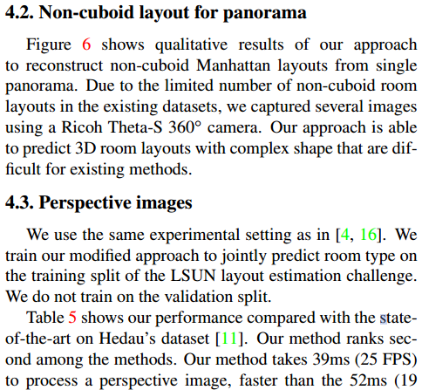
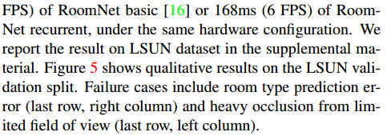

4. Experiments
4.2 Non-cuboid layout for panorama
4.3 Perspective images
4.2. 파노라마의 비구체 배치 그림 6은 단일 파노라마에서 비-큐보이드 맨해튼 레이아웃을 재구성하는 접근 방식의 정성적 결과를 보여준다. 기존 데이터 세트의 non-cuboid Manhattan layouts 수가 제한되어 있기 때문에 Ricoh Theta-S ${360}^{o}$카메라를 사용하여 여러 이미지를 캡처했다. 우리의 접근 방식은 기존 방법에서 어려운 복잡한 모양의 3D 룸 레이아웃을 예측할 수 있다. 4.3. 투시 이미지 [4, 16]에서와 동일한 실험 환경을 사용한다.
우리는 LSUN 레이아웃 추정 과제의 훈련 분할에서 룸 유형을 공동으로 예측하기 위해 수정된 접근 방식을 교육한다. 우리는 검증 분할에 대해 교육하지 않는다.
표 5는 Hedau의 데이터 세트에 대한 최신 기술과 비교한 우리의 성능을 보여준다[11]. 우리의 방법은 그 방법들 중에서 두 번째이다. 우리의 방법은 동일한 하드웨어 구성에서 RoomNet 기본[16]의 52ms(19FPS) 또는 RoomNet 반복의 168ms(6FPS)보다 빠른 원근법 이미지를 처리하는 데 39ms(25FPS)가 소요된다. 우리는 보충 자료에 LSUN 데이터 세트에 대한 결과를 보고한다. 그림 5는 LSUN 유효성 검사 분할에 대한 정성적 결과를 보여준다. 실패 사례에는 룸 유형 예측 오류(마지막 행, 오른쪽 열)와 제한된 시야(마지막 행, 왼쪽 열)의 심한 폐색이 포함된다.

Slide 29

4. Conclusions
5.결론
단일 파노라마 또는 투시 이미지에서 룸 레이아웃을 예측하는 알고리즘인 LayoutNet을 제안한다. 우리의 접근 방식은 일반적으로 가정된 입방체 레이아웃 한계를 완화하며 non-cuboid 레이아웃(예: "L"자형 룸)에서 잘 작동한다. 우리는 소실점과 맨해튼 제약 조건을 기반으로 사전 정렬이 정량적 결과를 어떻게 크게 개선하는지 입증한다. 우리의 방법은 투시 이미지로 분해하는 것이 아니라 파노라마 영상에서 직접 작동하며 투시 영상 작업의 최신 기술 중 하나이다. 향후 작업에는 임의의 룸 레이아웃을 처리하도록 확장, 룸 모양을 더 잘 추정하기 위한 객체 감지 통합, 단일 이미지에서 복구된 완전한 3D 실내 모델 복구 등이 포함된다.

Slide 30
5. Supplementary Material
5.1 Quantitative Results on LSUN layout Challenge
5.2 B. More Qualitative Results
https://github.com/sunset1995/pytorch-layoutnet

Slide 31

5. Supplementary Material
5.1 Quantitative Results on LSUN layout Challenge
A. LSUN 레이아웃 도전[9]에 대한 정량적 결과 표 6은 LSUN 데이터 세트의 최신 기술과 비교한 성능을 보여준다[9]. 우리의 방법은 키포인트 오류(%)에서 2위, 픽셀 오류(%)에서 3위를 차지했다. 또한 반복 개선을 적용하지 않는 RoomNet 기본 접근방식[16]의 결과를 보고하며, 이는 우리의 접근방식에 더 가까운 설계이다. 픽셀 오차의 정확도가 낮아진 것은 주로 단순화된 룸 키포인트 표현에서 비롯된다. 모든 키포인트가 서로 다른 유형의 룸에 걸쳐 구별된다고 가정하는 RoomNet[16]과 달리, LayoutNet은 8개의 키포인트를 직접 예측하고 룸 유형에 따라 그 중에서 선택하여 최종 예측을 산출한다. 본 논문에서 설명한 대로 레이아웃 최적화 단계를 적용하면 투시 이미지 작업에서 성능이 더욱 향상될 수 있다. 표 6. LSUN 데이터 세트의 성능 [9] LayoutNet은 키포인트 오류(%)에서 RoomNet 반복 3-iter에 이어 2위, 픽셀 오류(%)에서 3위를 차지한다. 또한 반복 개선 단계를 적용하지 않는 RoomNet 기본 접근 방식을 보고한다.

Slide 32

5. Supplementary Material
5.2 More Qualitative Results
B. 보다 질적인 결과 B.1. 파노라마의 비구체 레이아웃 그림 7에서와 같이 단일 파노라마에서 비구체 실 배치 재구성의 보다 정성적인 결과를 보여준다. 우리는 Yang 등이 수집한 데이터 세트의 샘플을 사용한다. [31]. PanoContext 데이터 세트[33]와 겹치는 샘플은 제외한다. B.2. 파노라마의 Cuboid layout 그림 8과 그림 9의 PanoContext 데이터 세트[33]에서 보다 정성적인 결과를 보여준다. 우리는 우리의 방법을 최첨단 기술과 비교한다. 그림 10과 그림 11에 표시된 바와 같이 실측 자료 주석과 비교하여 레이블링된 스탠포드 2D-3D 주석 데이터 세트에서 보다 정성적인 결과를 보여준다. B.3. 투시 이미지 그림 12와 같이 지상 실측 주석과 비교하여 LSUN 레이아웃 챌린지[9]에 대해 보다 정성적인 결과를 보여준다.

Slide 33


5. Supplementary Material
5.2 More Qualitative Results
그림 8. PanoContext 데이터 세트의 직육면체 레이아웃 예측에 대한 정성적 결과 [33] .
우리는 방법의 성능(짝수 열)과 최첨단 [33](홀수 열)을 모두 보여준다. 각 이미지는 지정된 방법(주황색 선)과 실제 실측선(녹색 선)의 예측 레이아웃으로 구성된다. 색상으로 가장 잘 보인다.
그림 7. non-cuboid lauout 예측에 대한 정성적 결과. 우리는 "L"자형 룸과 같은 비 입방체 레이아웃에 대한 방법의 예측 레이아웃(주황색 선)을 보여준다. 색상으로 가장 잘 보인다.

Slide 34


5. Supplementary Material
5.2 More Qualitative Results
그림 9. PanoContext 데이터 세트의 직육면체 레이아웃 예측에 대한 정성적 결과 [33] 우리는 방법의 성능(짝수 열)과 최첨단 [33](홀수 열)을 모두 보여준다. 각 이미지는 지정된 방법(주황색 선)과 실제 실측선(녹색 선)의 예측 레이아웃으로 구성된다. 색상으로 가장 잘 보입니다.
그림 10. Stanford 2D-3D 주석 데이터 세트의 입방체 레이아웃 예측에 대한 정성적 결과(무작위 샘플링). 이 데이터 세트는 수직 시야가 작고 폐색성이 높기 때문에 PanoContext 데이터 세트보다 더 어렵다. 우리는 지상 실측 자료 레이아웃(녹색 선)과 비교하여 방법의 예측 레이아웃(주황색 선)을 보여준다.
색상으로 가장 잘 보인다.

Slide 35

5. Supplementary Material
5.2 More Qualitative Results
그림 11. Stanford 2D-3D 주석 데이터 세트의 입방체 레이아웃 예측에 대한 정성적 결과(무작위 샘플링). 이 데이터 세트는 수직 시야가 작고 폐색성이 높기 때문에 PanoContext 데이터 세트보다 더 어렵다. 우리는 지상 실측 자료 레이아웃(녹색 선)과 비교하여 방법의 예측 레이아웃(주황색 선)을 보여준다. 색상으로 가장 잘 보인다.

Slide 36

5. Supplementary Material
5.2 More Qualitative Results
그림 12. 투시 이미지에 대한 정성적 결과. 입력 RGB 이미지, 예측 경계/모서리 지도 및 최종 추정 레이아웃(주황색 선)을 실측 자료(녹색 선)와 비교하여 보여준다.
색상으로 가장 잘 보인다.

Slide 37
?
QUESTION AND ANSWER
If you have questions, you have to get answers.
https://github.com/arittung/3D_Room_Reconstruction

Slide 38
THANK YOU
https://github.com/arittung/3D_Room_Reconstruction

